Slide 1
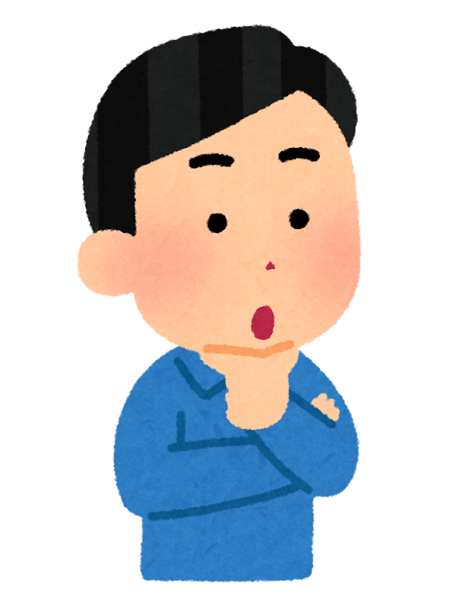
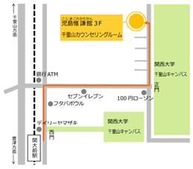
こころのセルフケア
日々の生活のなかで、ちょっとした出来事から大きくストレスを感じることまで、、“なんだかしんどいな・・・”と思うことはありませんか。
そもそもストレスとはなんなのか、自分にどんなことが起こっているのか、etc・・・自分を知ることで予防できたり、早めに対処できることがあるかもしれません。そんなことを一緒に考えてみませんか♪
プログラム
お申し込み後の流れ
13:00 こころの健康について
14:00 交流・質問タイム
お電話にて、事前説明(無料)のご予約
↓
事前説明(無料)にお越しいただく
↓
当日、ご来室ください
対象：セルフケアに興味のある方ならどなたでも
日時：２０２５年２月１５日(土)
１３時～１４時３０分
会場：関西大学心理臨床センター 千里山カウンセリングルーム
定員：５名程度 ※定員を超えた場合には抽選となります。
参加費：１，０００円
申込方法：関西大学心理臨床センターまでお電話ください。
受付 月曜～土曜 9時30分～17時30分
「グループワーク申し込み」とおっしゃってください。
締め切り：2024年12月23日(月)まで
※当日までに一度事前説明(無料)にお越しいただきます。

